Slide 1





















Slide 2





Cryptography: 1 thuật ngữ trong tiếng anh mang nghĩa mật mã học
Crypto (Krypto – greek): hidden, secret
Graphien( Greek) : to write
Cryptography : văn bản bị ẩn giấu
- Cryptography là 1 ngành khoa học nghiên cứu về mã hóa và giải mã thông tin, chuyển đổi thông tin từ dạng đọc hiểu được sang dạng mà con người không hiểu được (đọc nhưng không hiểu được thông tin) và ngược lại.

Slide 3

Cryptography đã có lịch sử từ rất lâu, lần đầu tiên được phát hiện vào khoảng 1900 TCN
Mật mã học có tuổi đời lâu, tuy nhiên tầm quan trọng và sự phát triển của mật mã bắt đầu rõ rệt hơn là vào thời điểm CTTG II (thời điểm enigma ra đời và cũng là sự tiến hóa của kĩ thuật phá mã khi có sự tham gia của toán học)

Slide 4
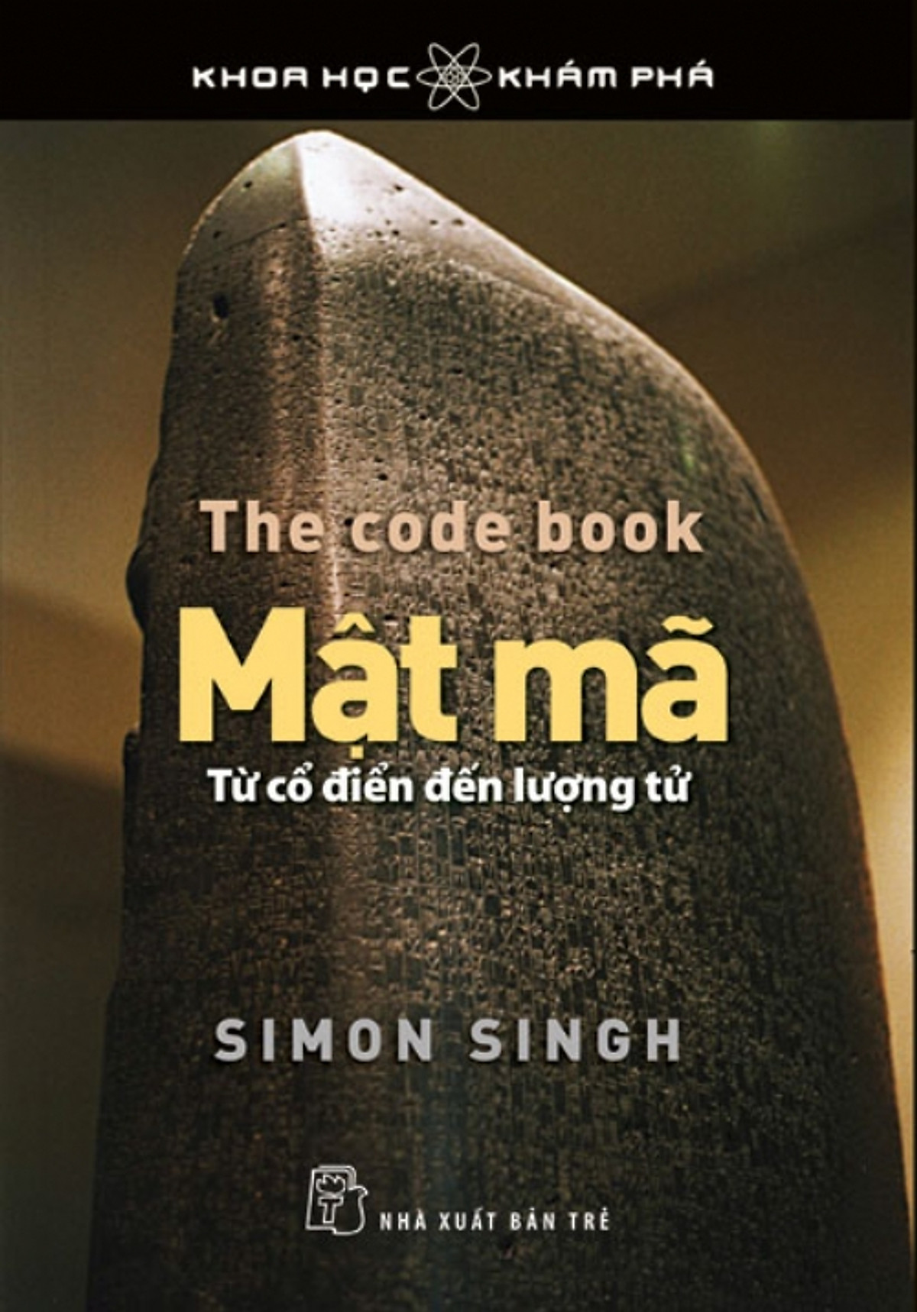

Slide 5












Privacy and confidentiality: cryptography có vai trò bảo vệ, giữ thông tin an toàn, không lọt vào tay người khác, đảm bảo privacy và confidentiality
Integrity: Đảm bảo tính toàn vẹn của dữ liệu
Availability: đảm bảo rằng dữ liệu luôn có thể được access bất cứ thời điểm nào
Authentication: xác thực, định danh người dùng, từ đó cung cấp quyền hạn tới những thông tin cần thiết.

Slide 6








Number theory(introduction level)
Euclidean algorithm, extend Euclidean
Modular arithmetic
Prime number
Fermat little theorem
Euler totient function/ euler theorem
Testing primability – miller rabin algorithm
Chinese remainder theorem
Discrete logarithm
Birthday attack, birthday paradox
Number theory (advanced):
Group/Ring/Field
Finite Field of form GF(p), GF(p^k)
Polynomial Arithmetic
Linear algebra
Lattice
… (actually, you need to learn all )

Slide 7
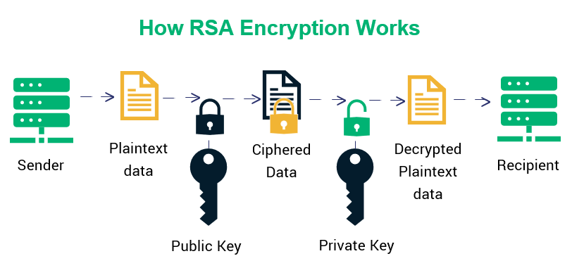
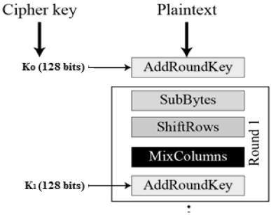
Symmetric cipher:
AES
DES (outdated)
Stream cipher (rc4, salsa20, …)
…
Asymmetric cipher:
RSA (currently safe, but not in the future)
Elliptic curve cryptography
Diffie Hellman Key exchange
Post-quantum
Digital signature algorithm
…

Slide 8
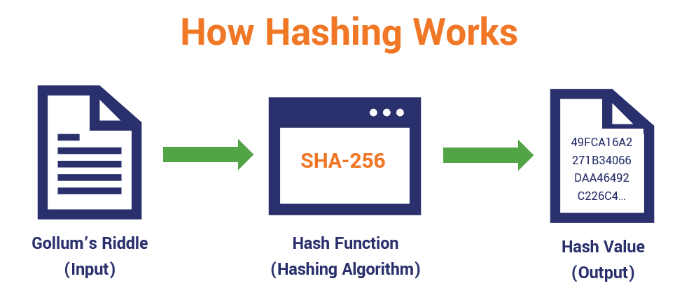
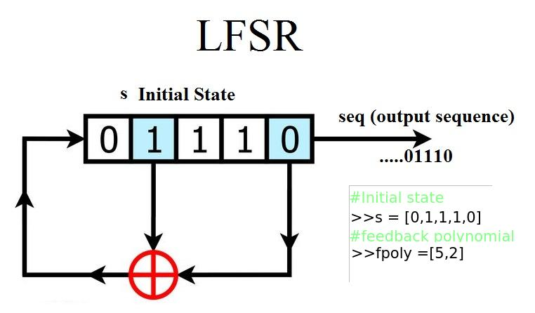
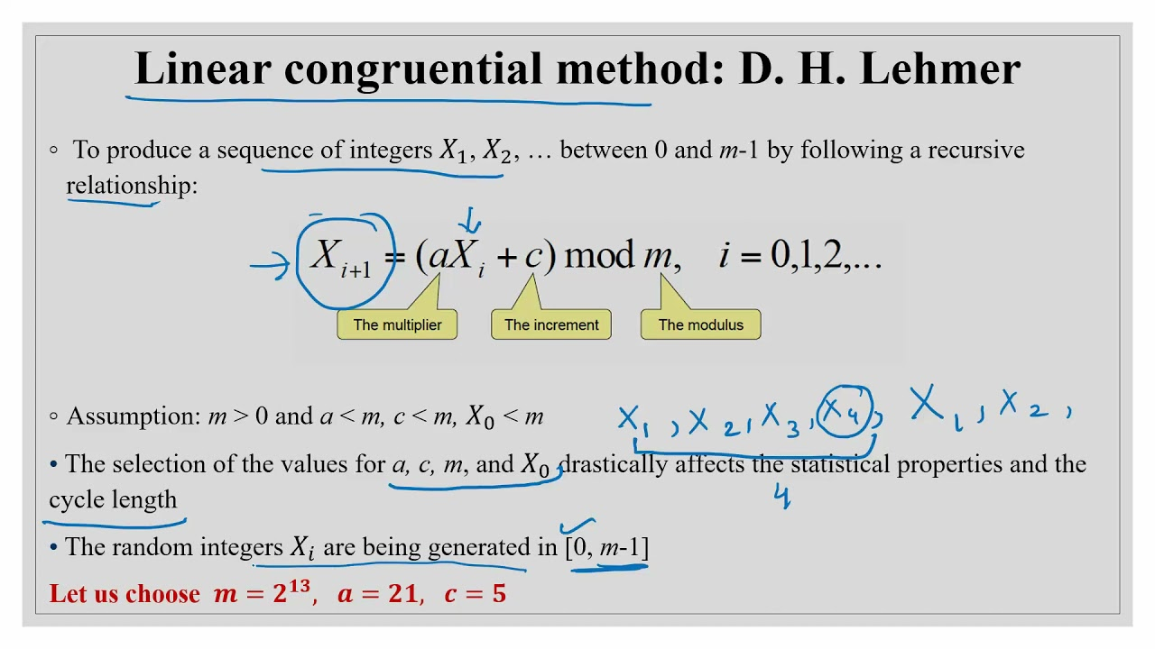
Hash function
LCG
RNG
LSFR
…

Slide 9



Python (highly recommend)
Z3 library
Sagemath
WSL/ Vmware/ Virtual Box
Vscode (of course you can do it on notepad, IF YOU CAN)
Library that support cryptographic function (pycryptodome, , primefac, …)
Online tools : (factordb, alpertron, hashkiller, …)

Slide 10








cryptohack.org
ctf.hackme.quest
cryptopals.com
Dreamhack.io
Hack the box
ctftime.org
…

Slide 11






